Slide 1
中国青少年足球联赛
报名指南

Slide 2
软件准备
球队负责人（领队或教练）在应用商城下载“足球中国”app或使用支付宝直接搜索“足球中国”

Slide 3
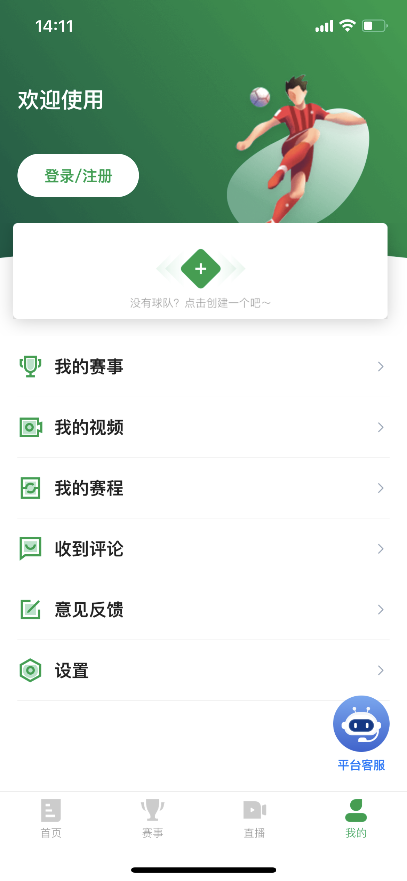
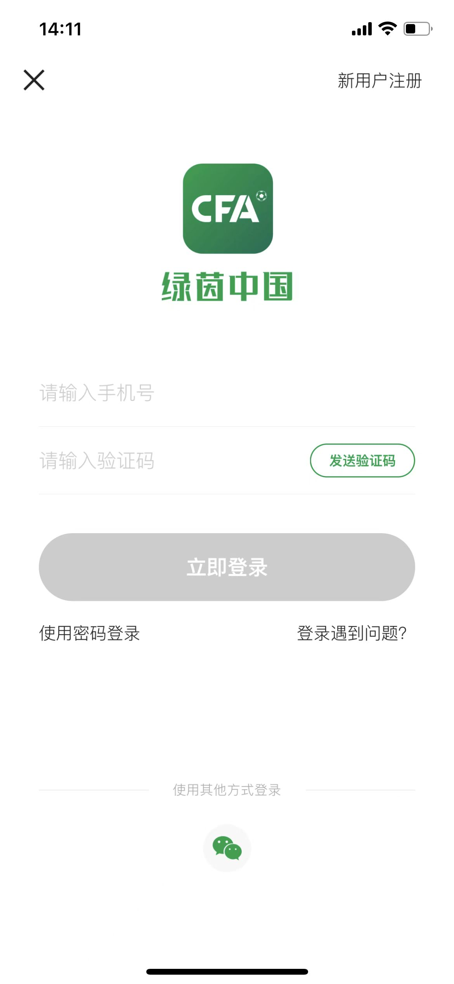
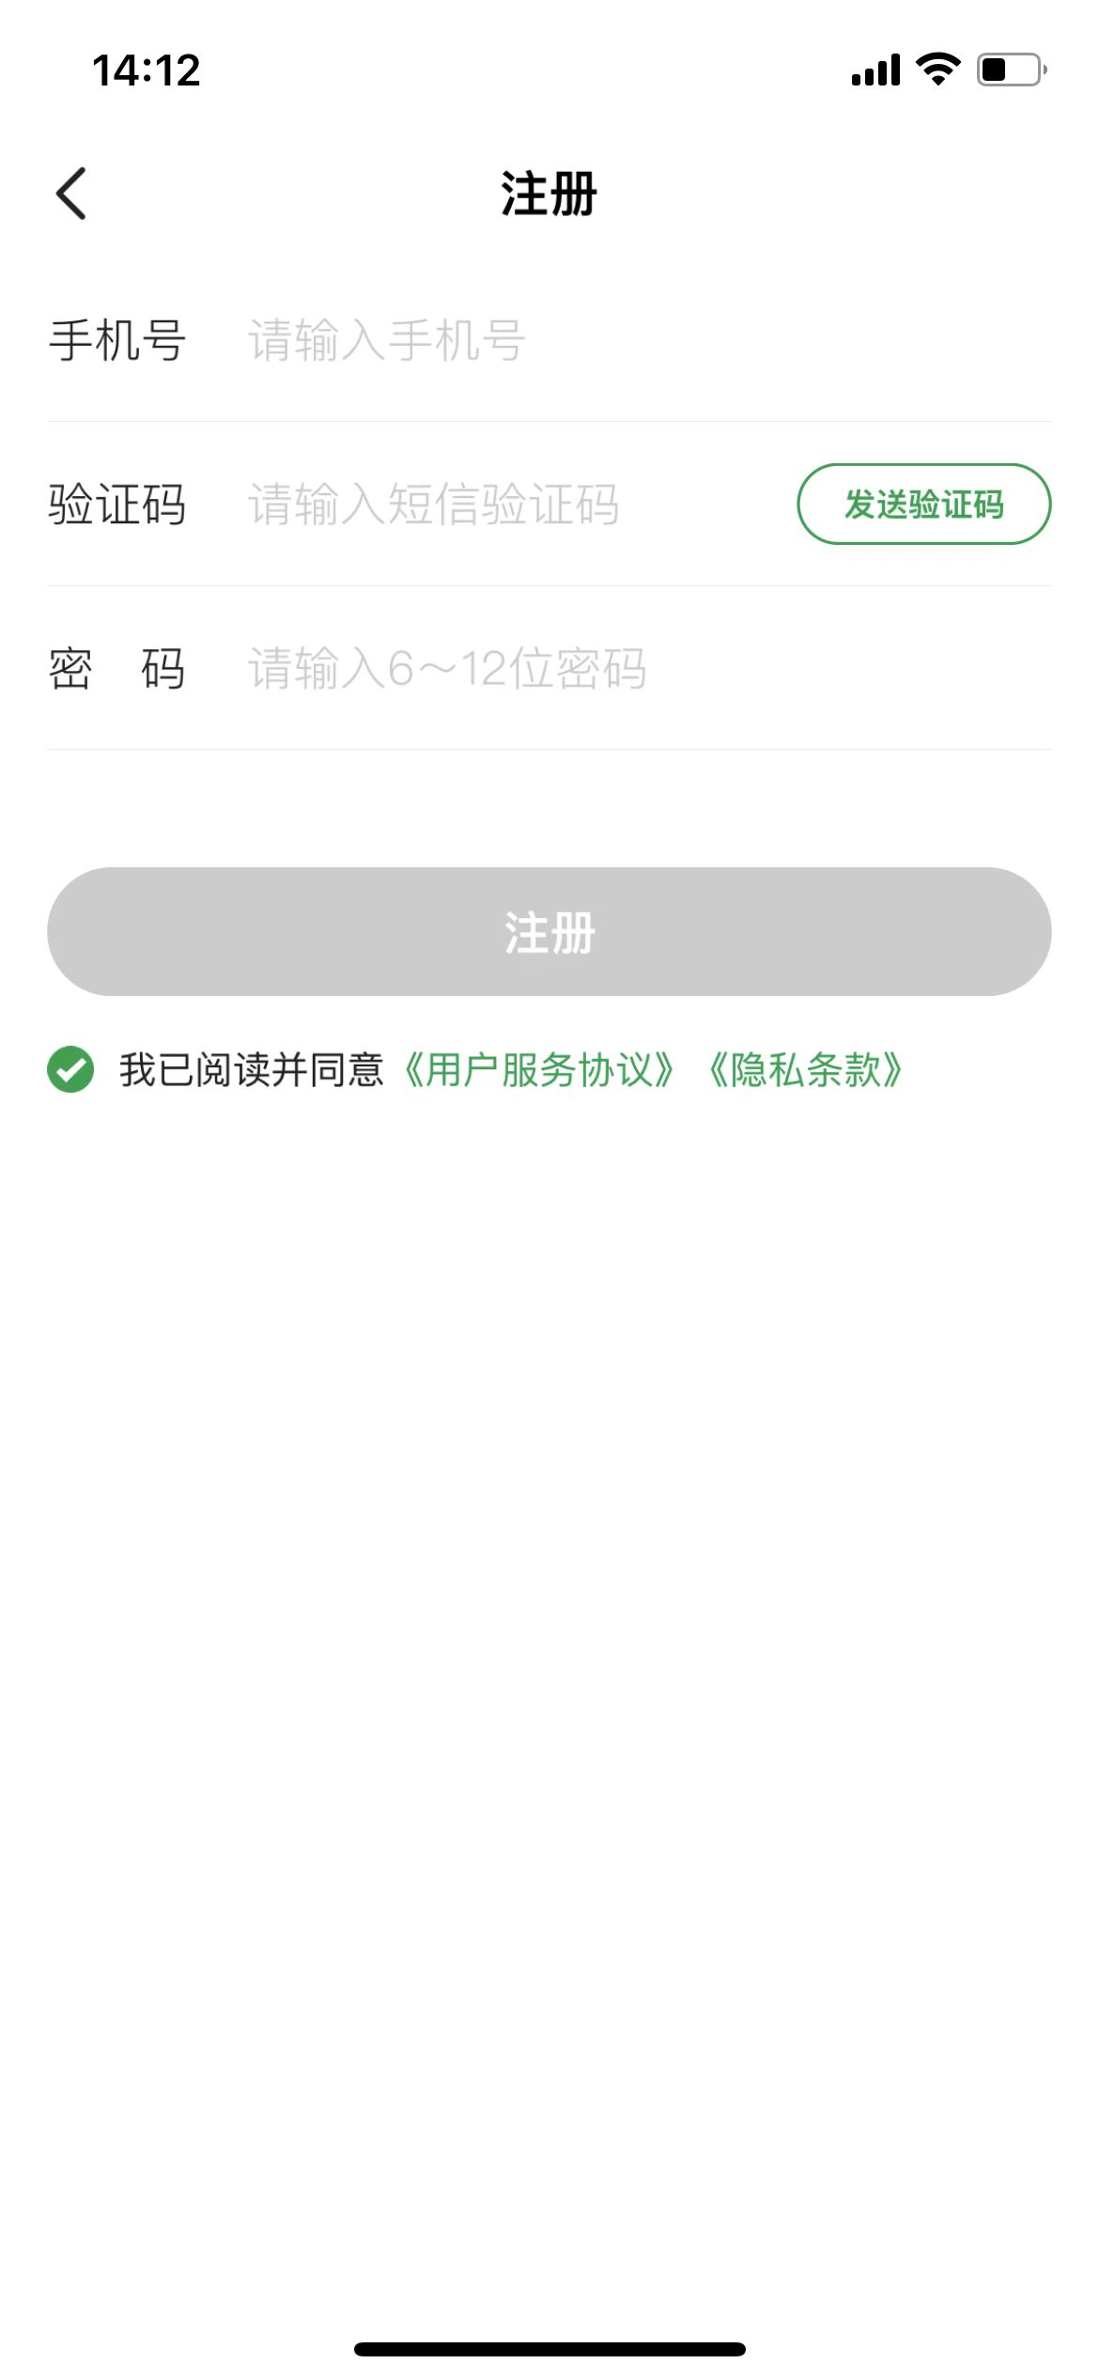
足球中国
领队下载足球中国APP后，点击【新用户注册】，填写相关信息。

Slide 4
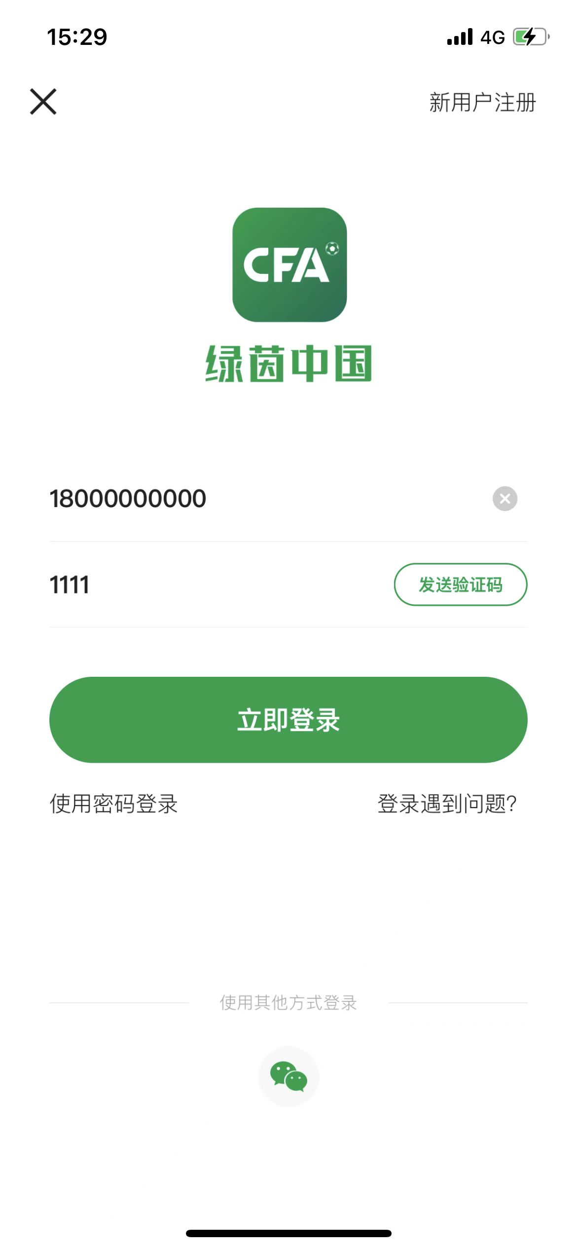
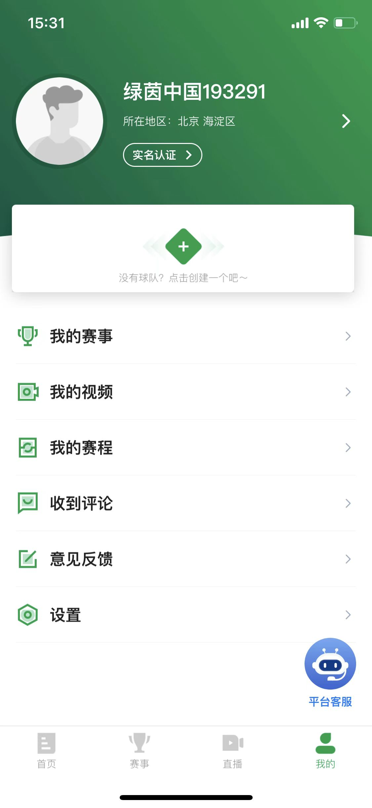
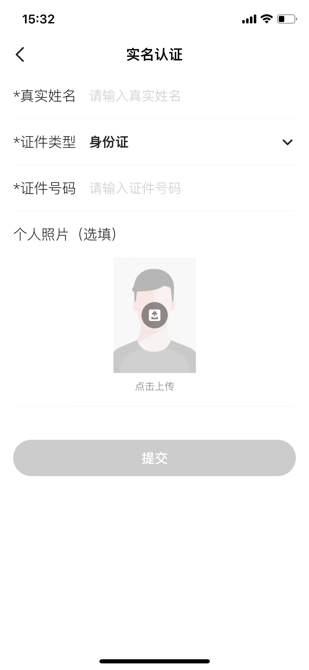
足球中国
成功登录后，点击【实名认证】，填写相关信息。

Slide 5
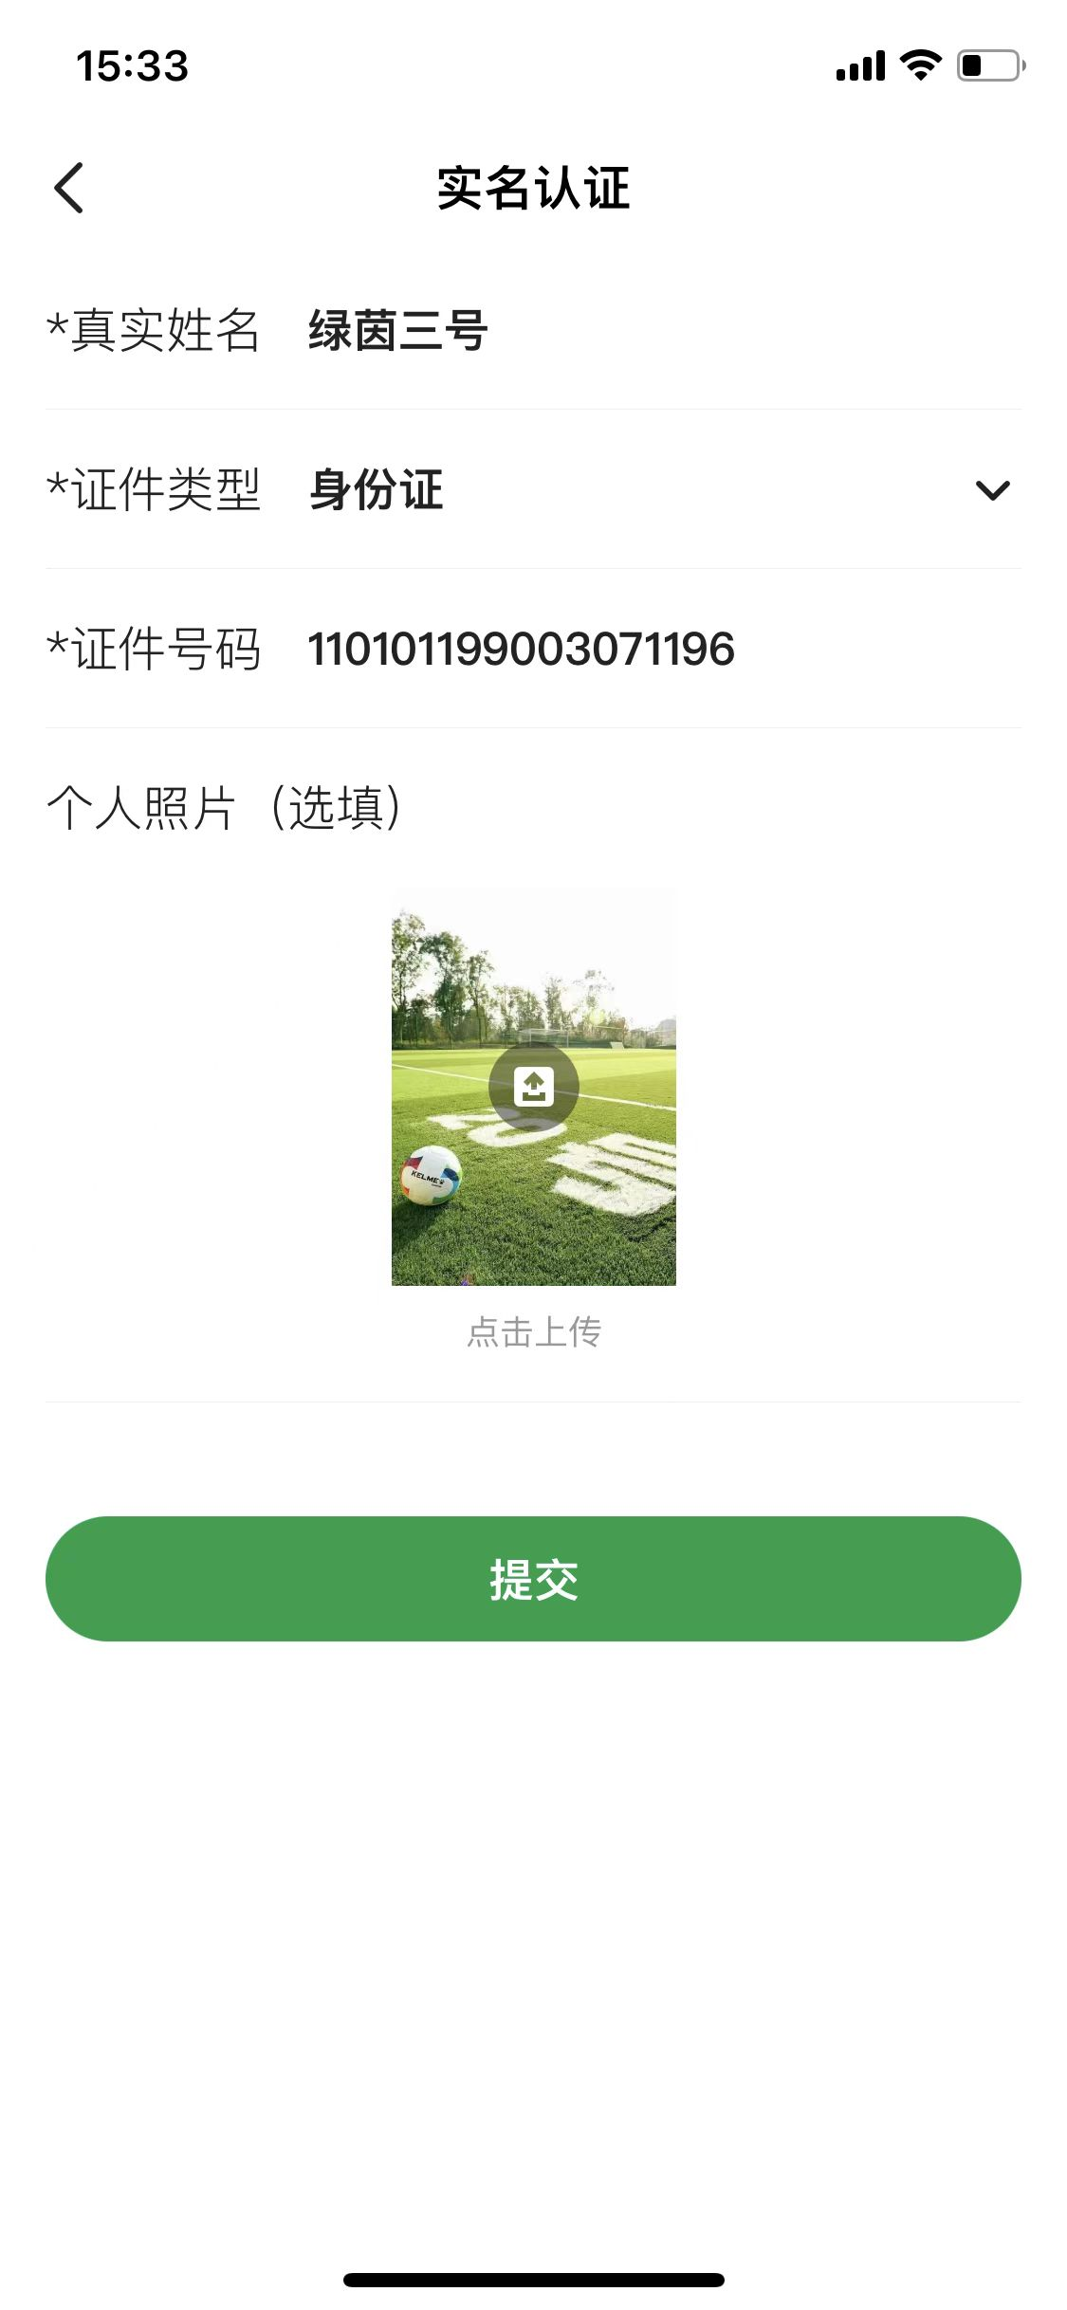
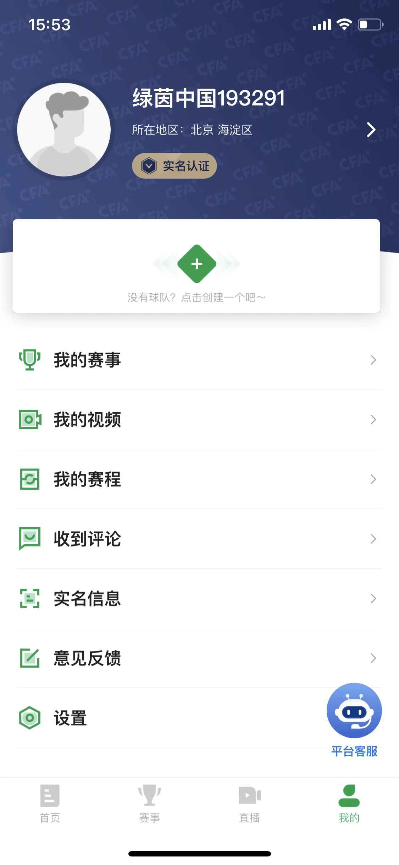
【实名认证】完成后，展示如图

Slide 6
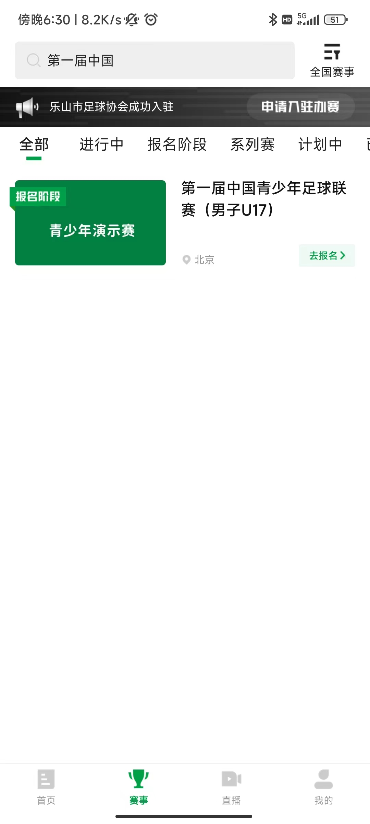
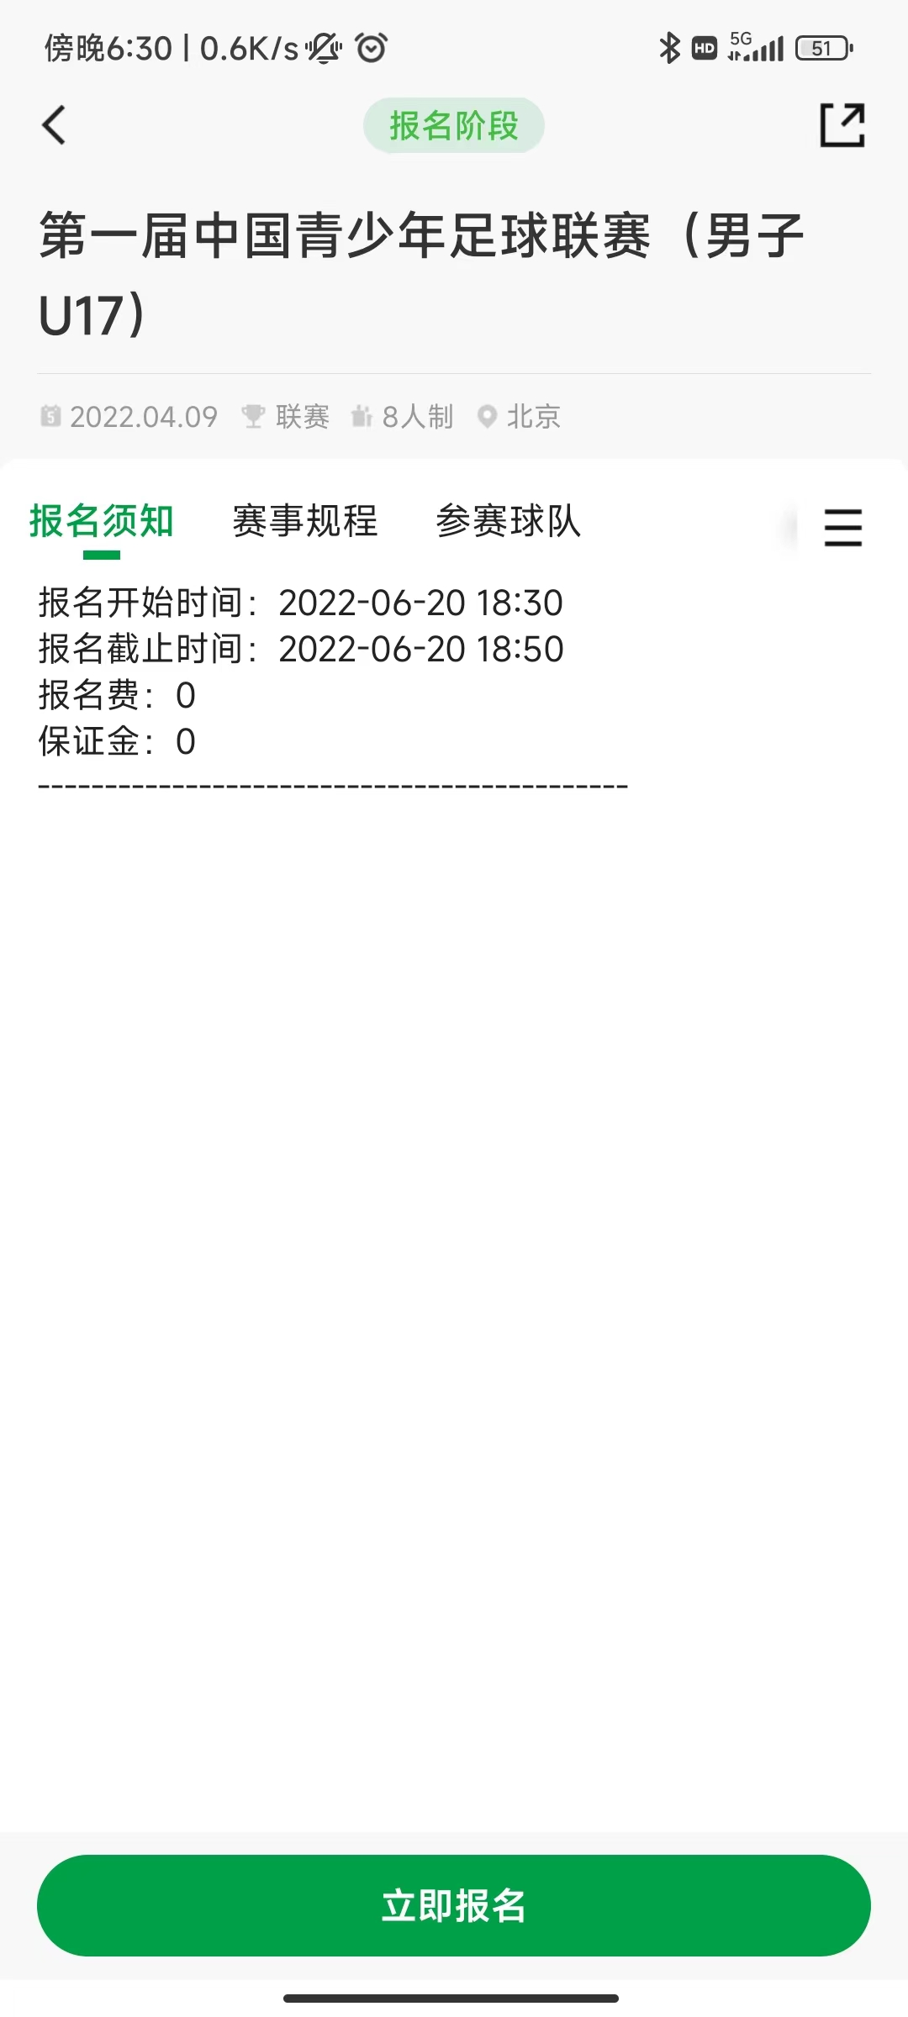
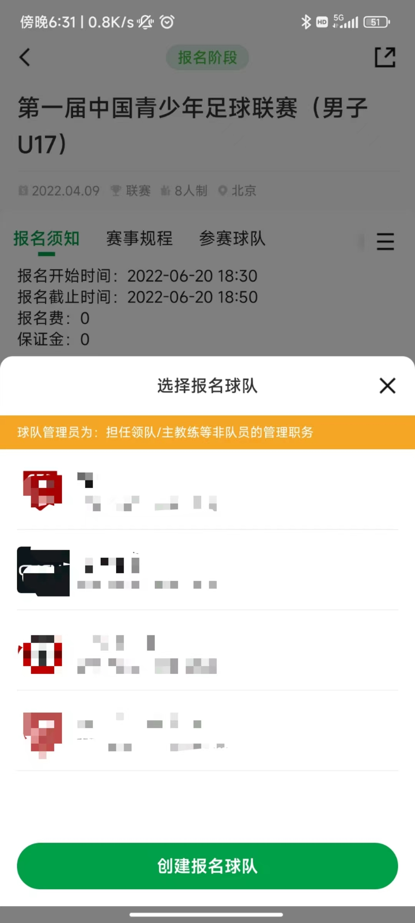
二
二
在下方点击【赛事】，搜索栏搜索需要参加的赛事，点击要参加的组别，进入赛事后点击【创建球队进行报名】。

Slide 7
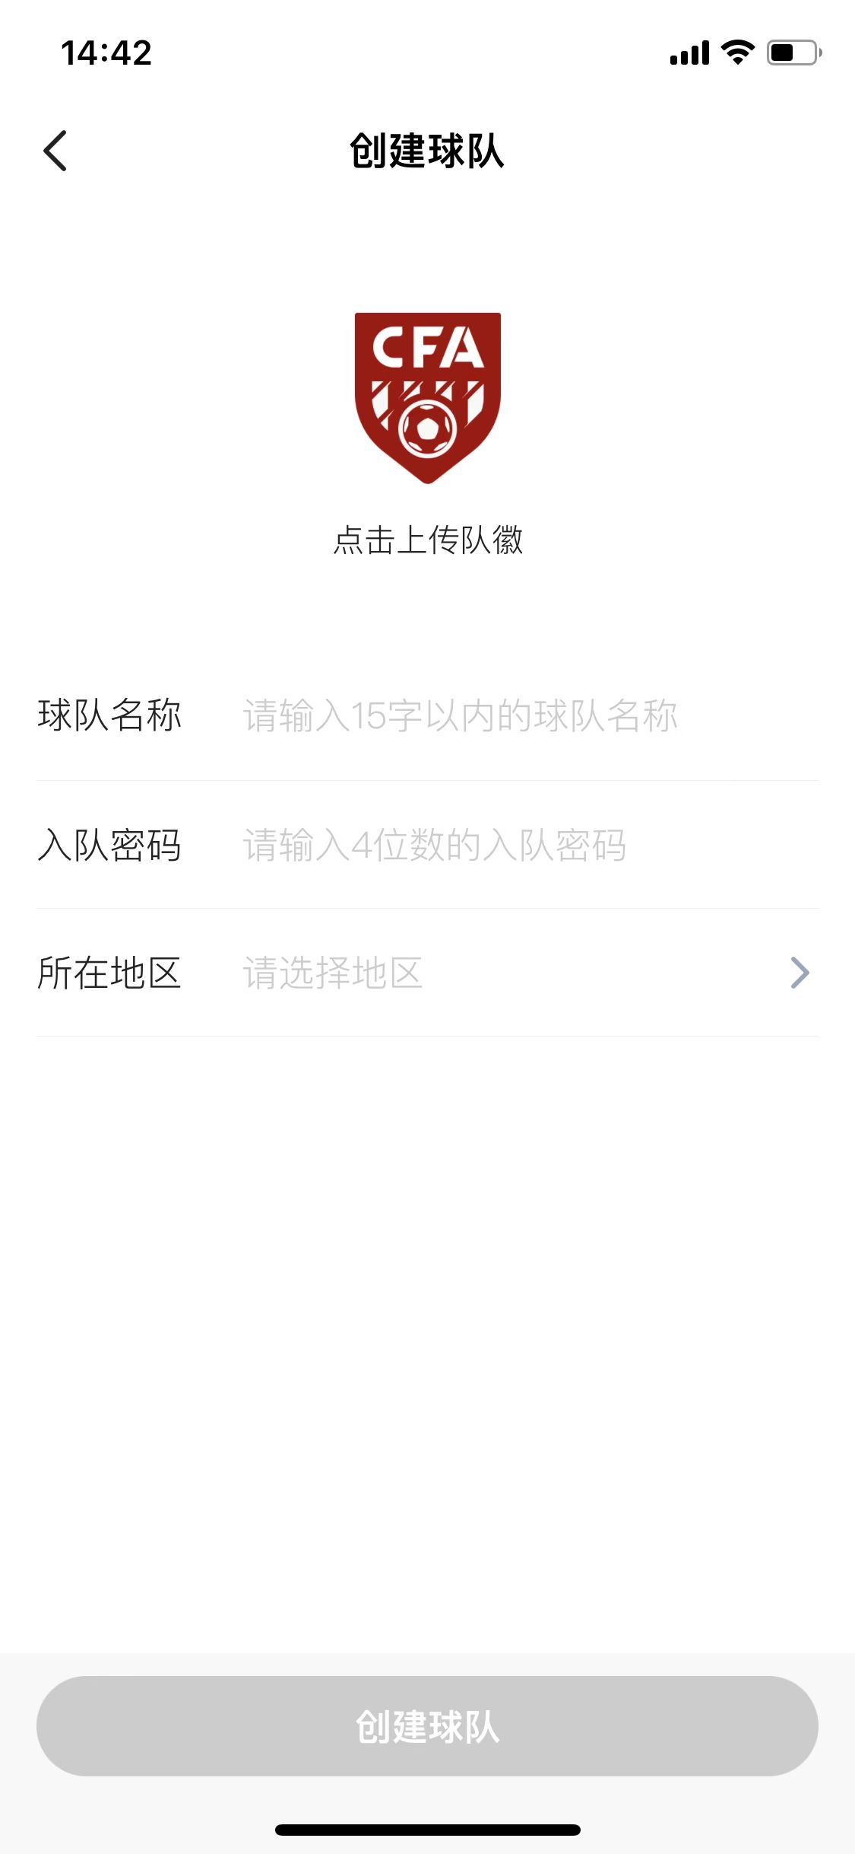
二
按提示上传队徽，填写队名，入队密码以及球队所在地区。
注：队名可全称可简称。（例如：北京国安足球俱乐部U17 梯队，简称北京国安 U17；湛江市第二中学，简称湛江二中）

Slide 8
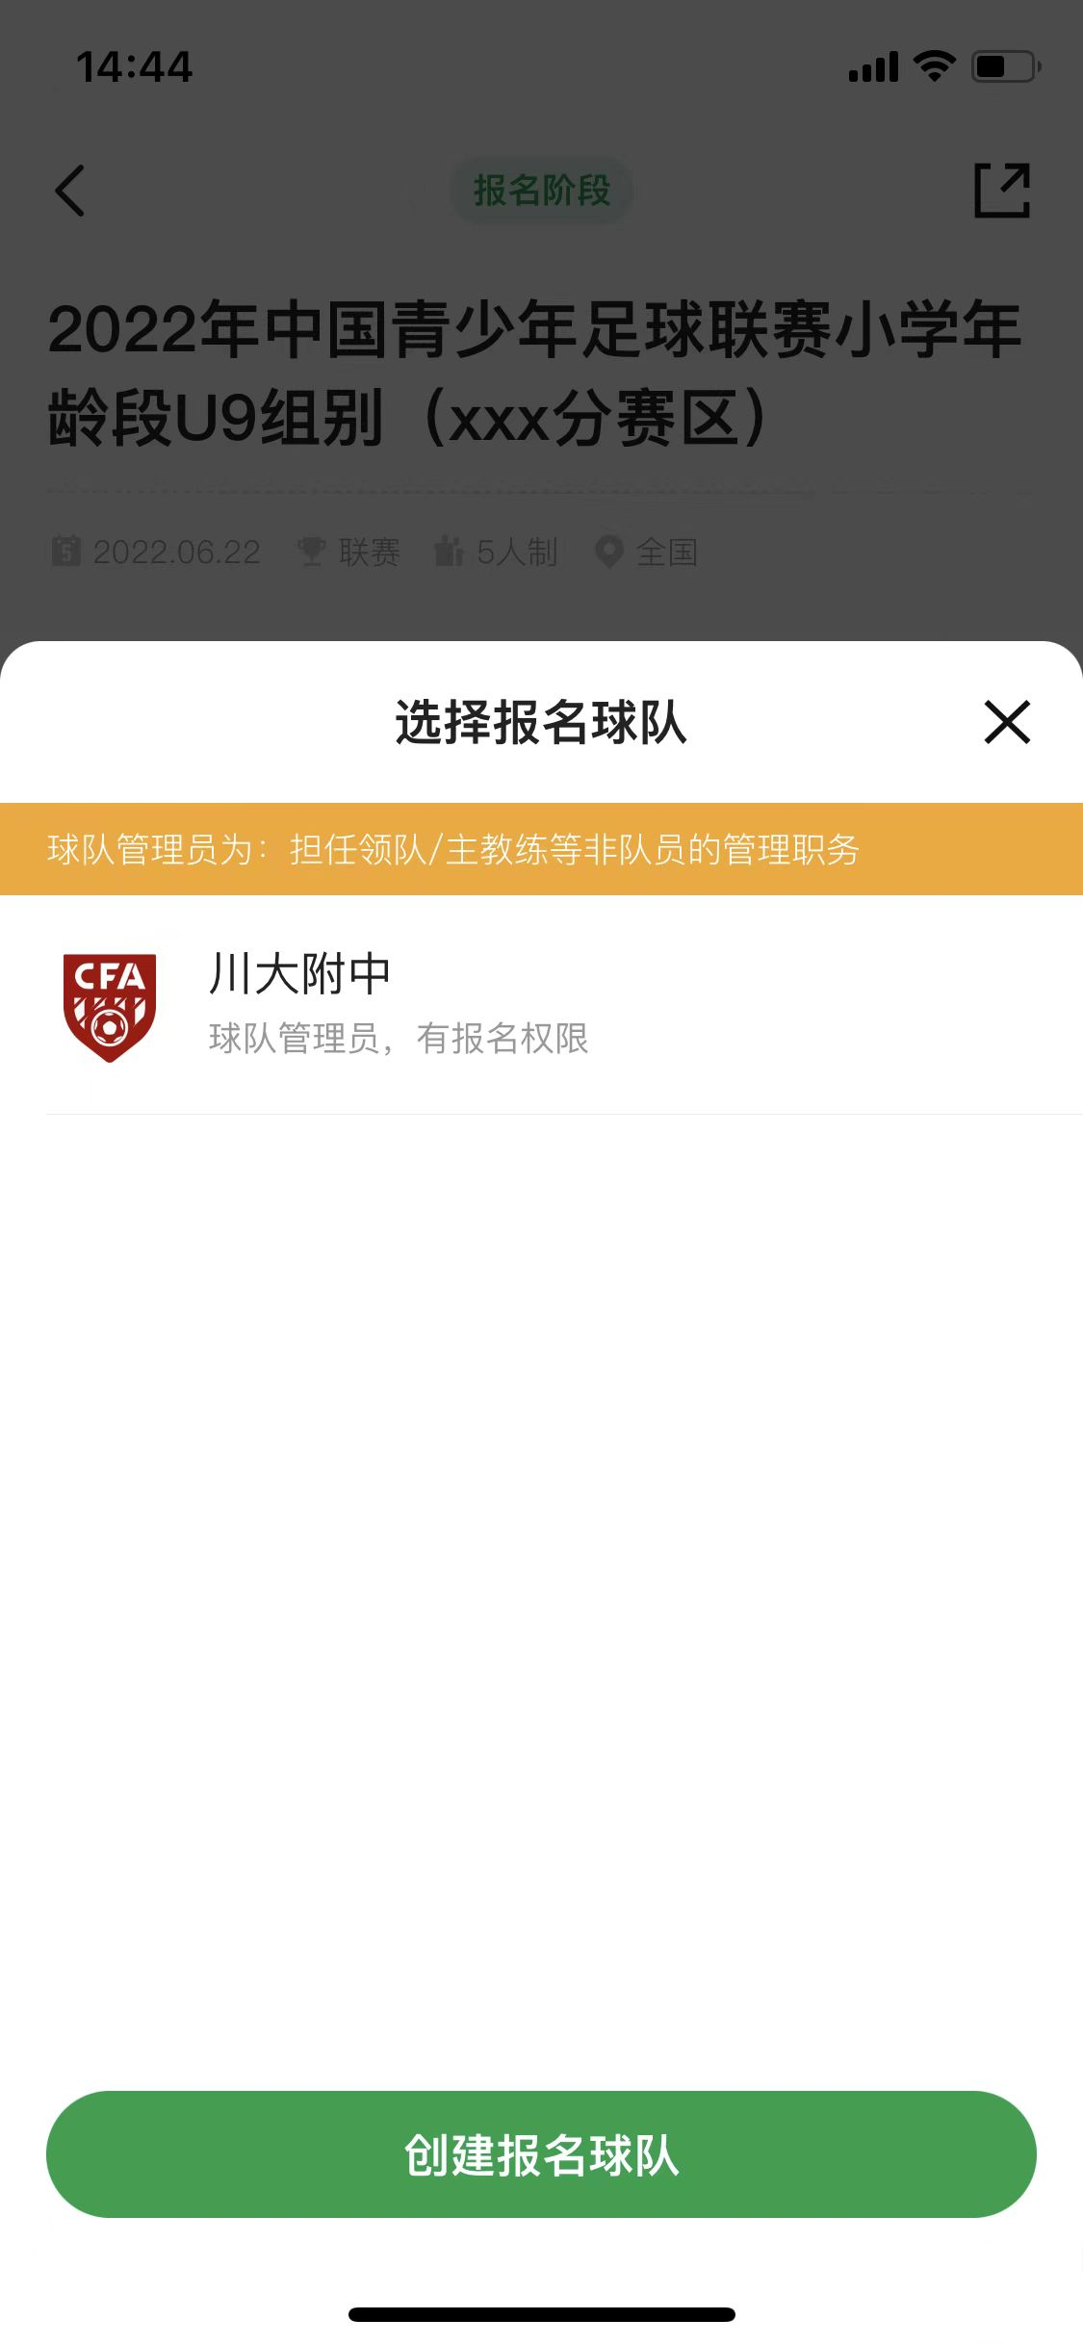
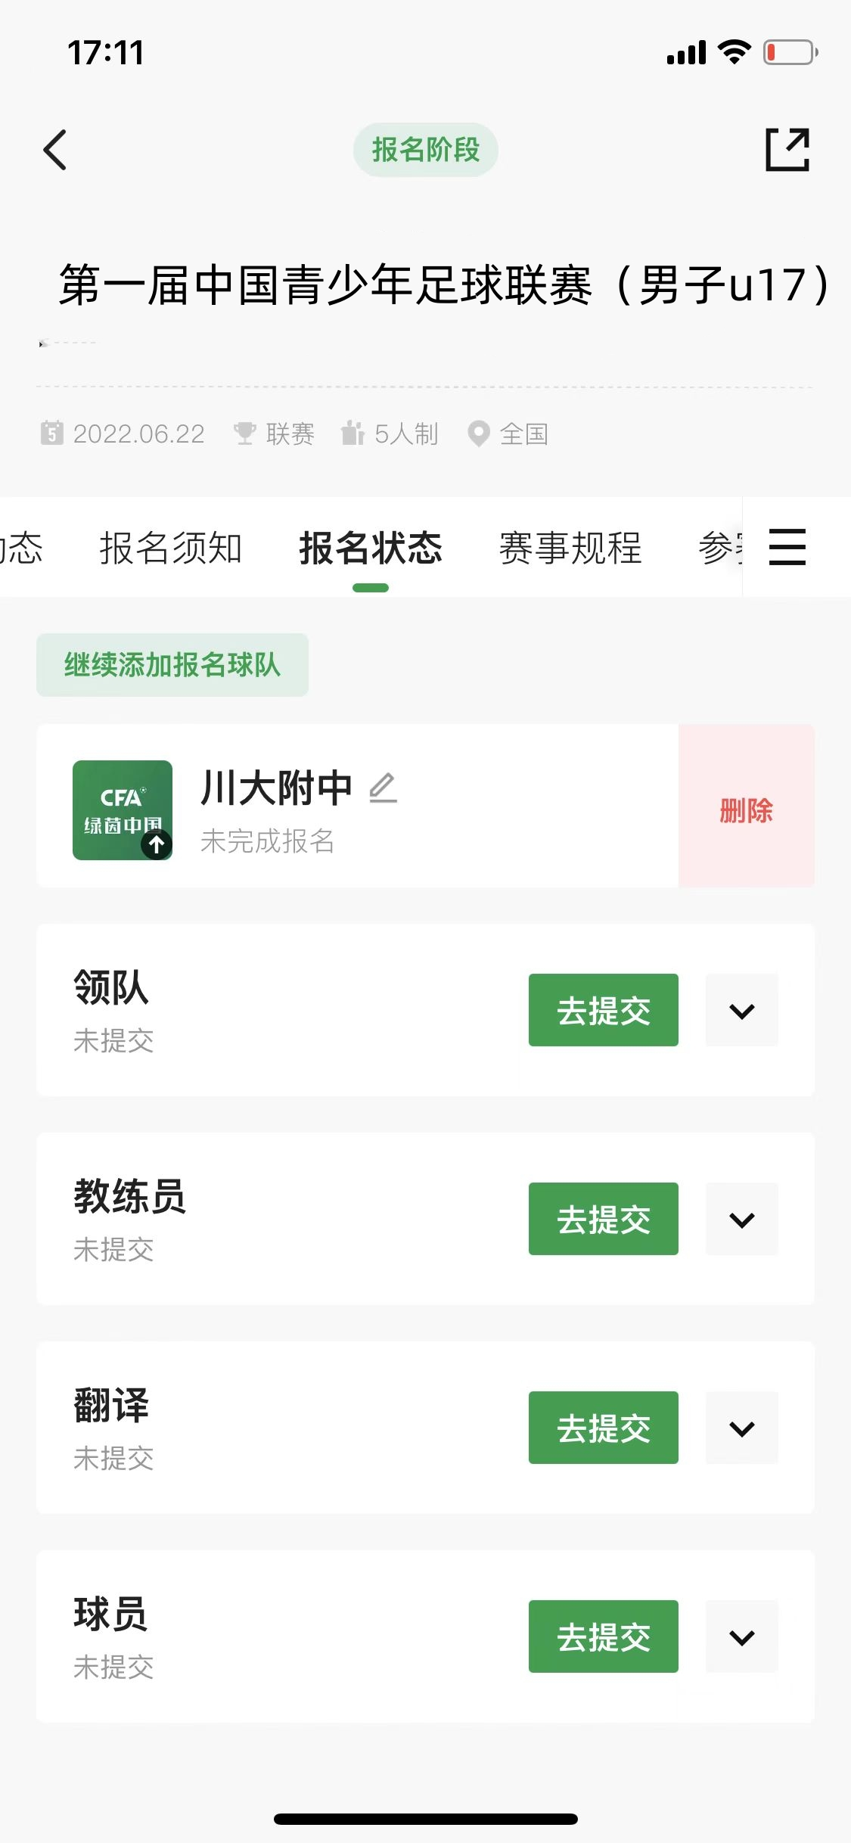
成功创建球队后，点击球队，选择【去提交】本次球员以及管理人员的报名
二

Slide 9
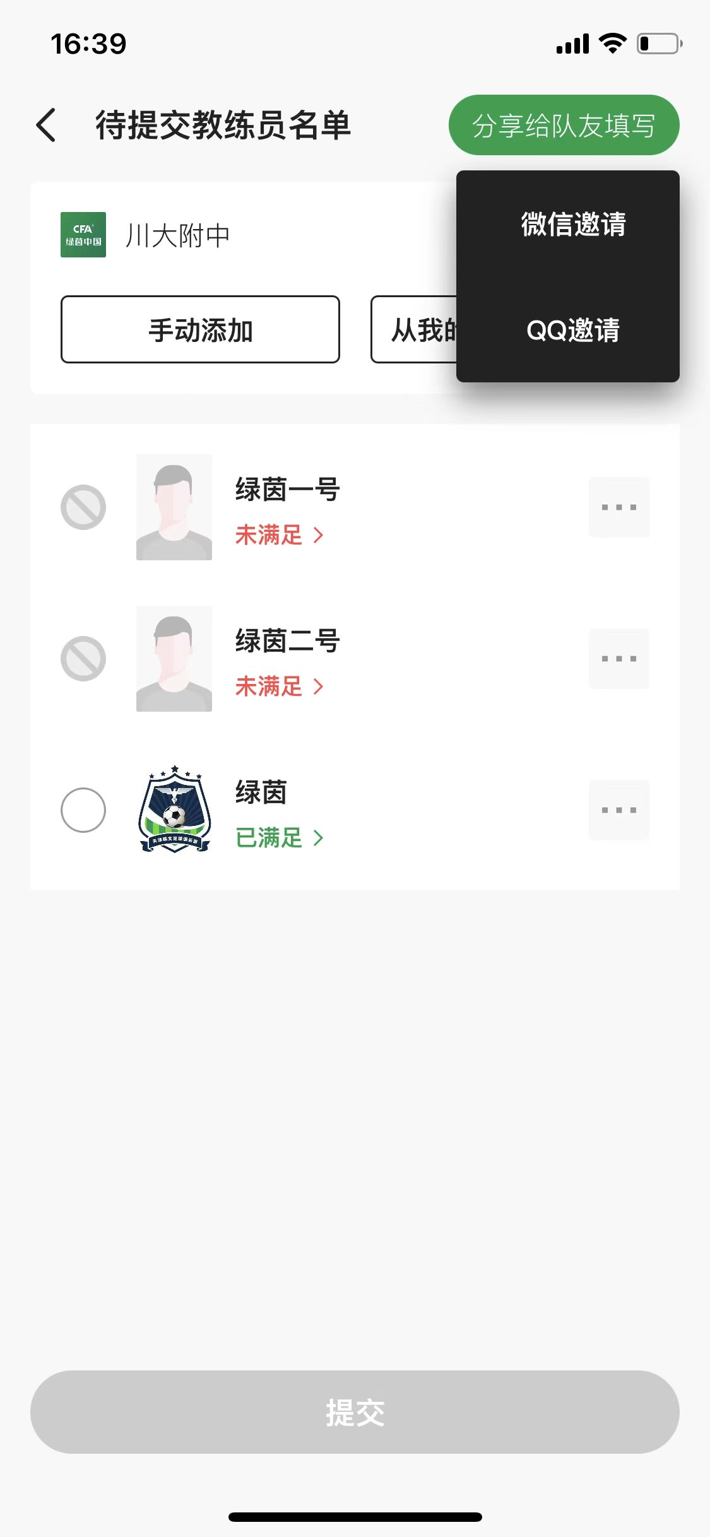
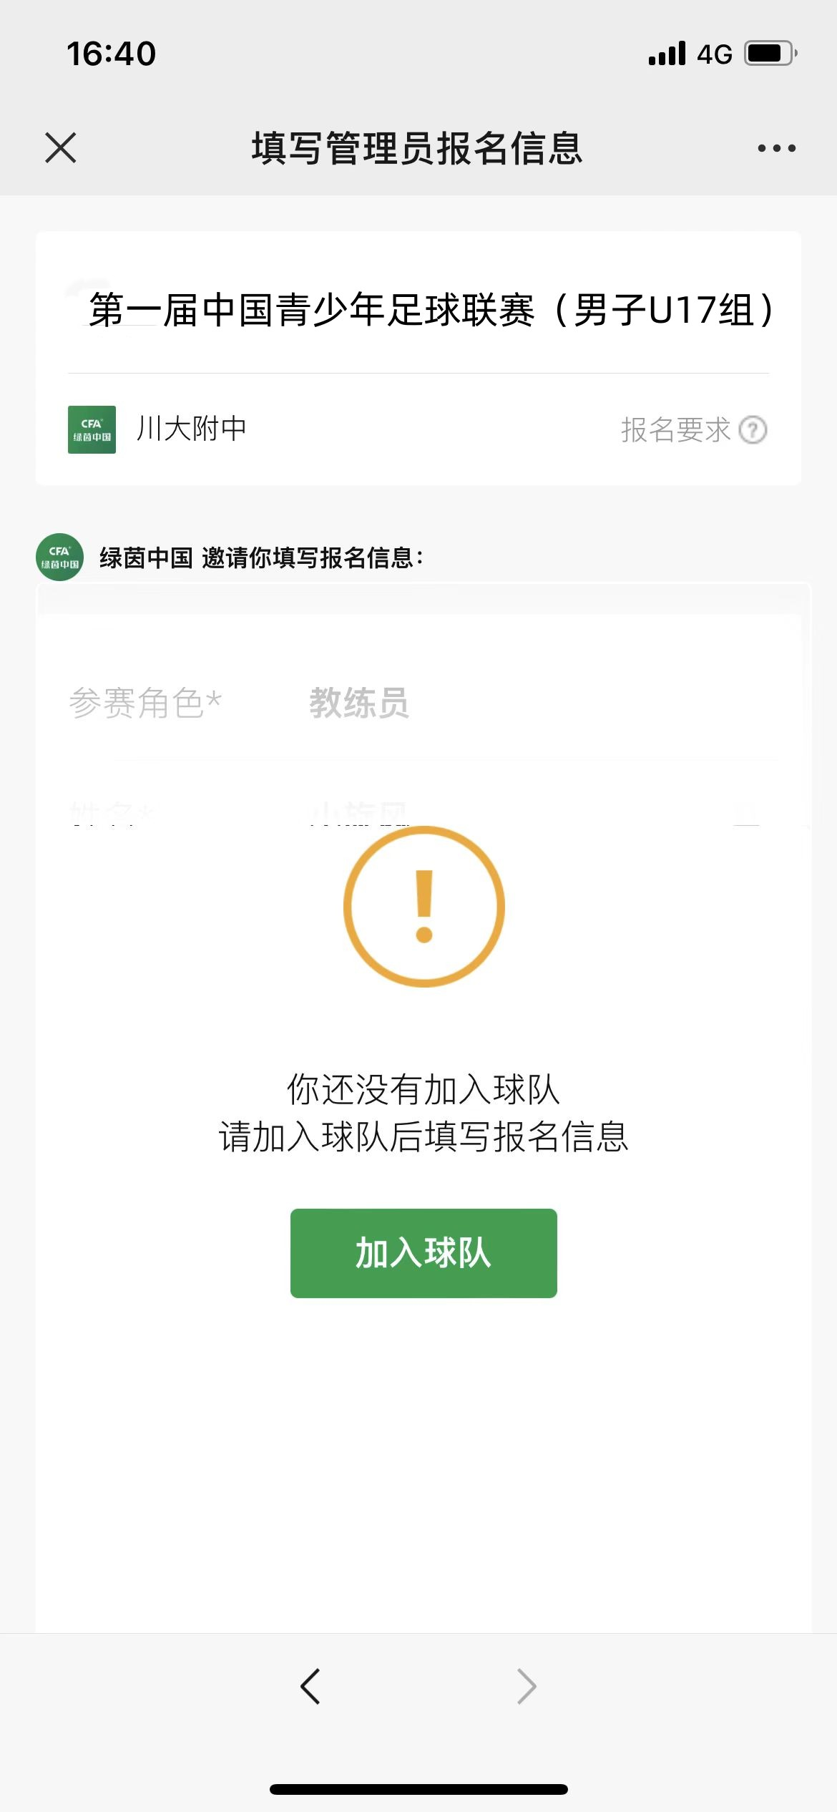
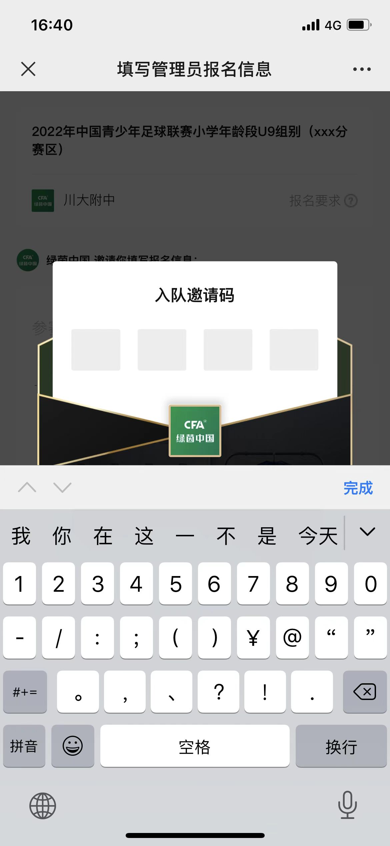
二
点击【去提交】后，选择【分享给队友填写】，队友在微信页面点击【加入球队】，填写入队密码后加入球队。

Slide 10
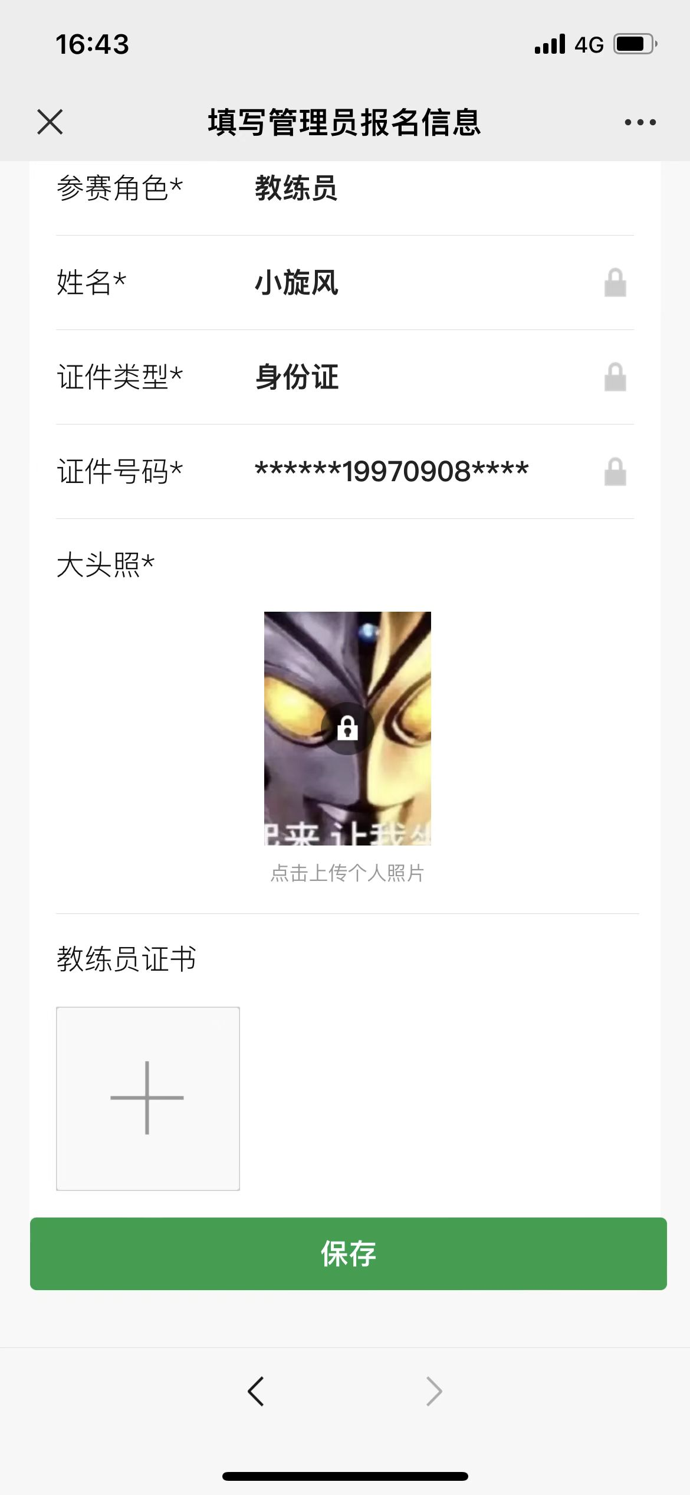
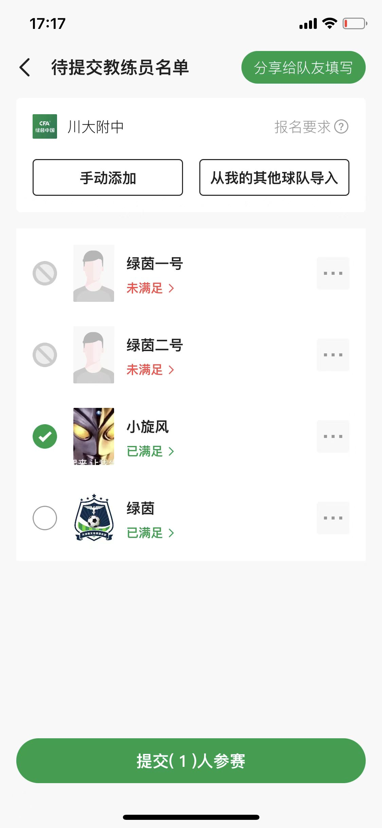
管理员在微信页面填写完相关信息后点击【保存】，保存后领队在报名页面勾选中本次赛事的管理人员然后点击【提交参赛】。

Slide 11
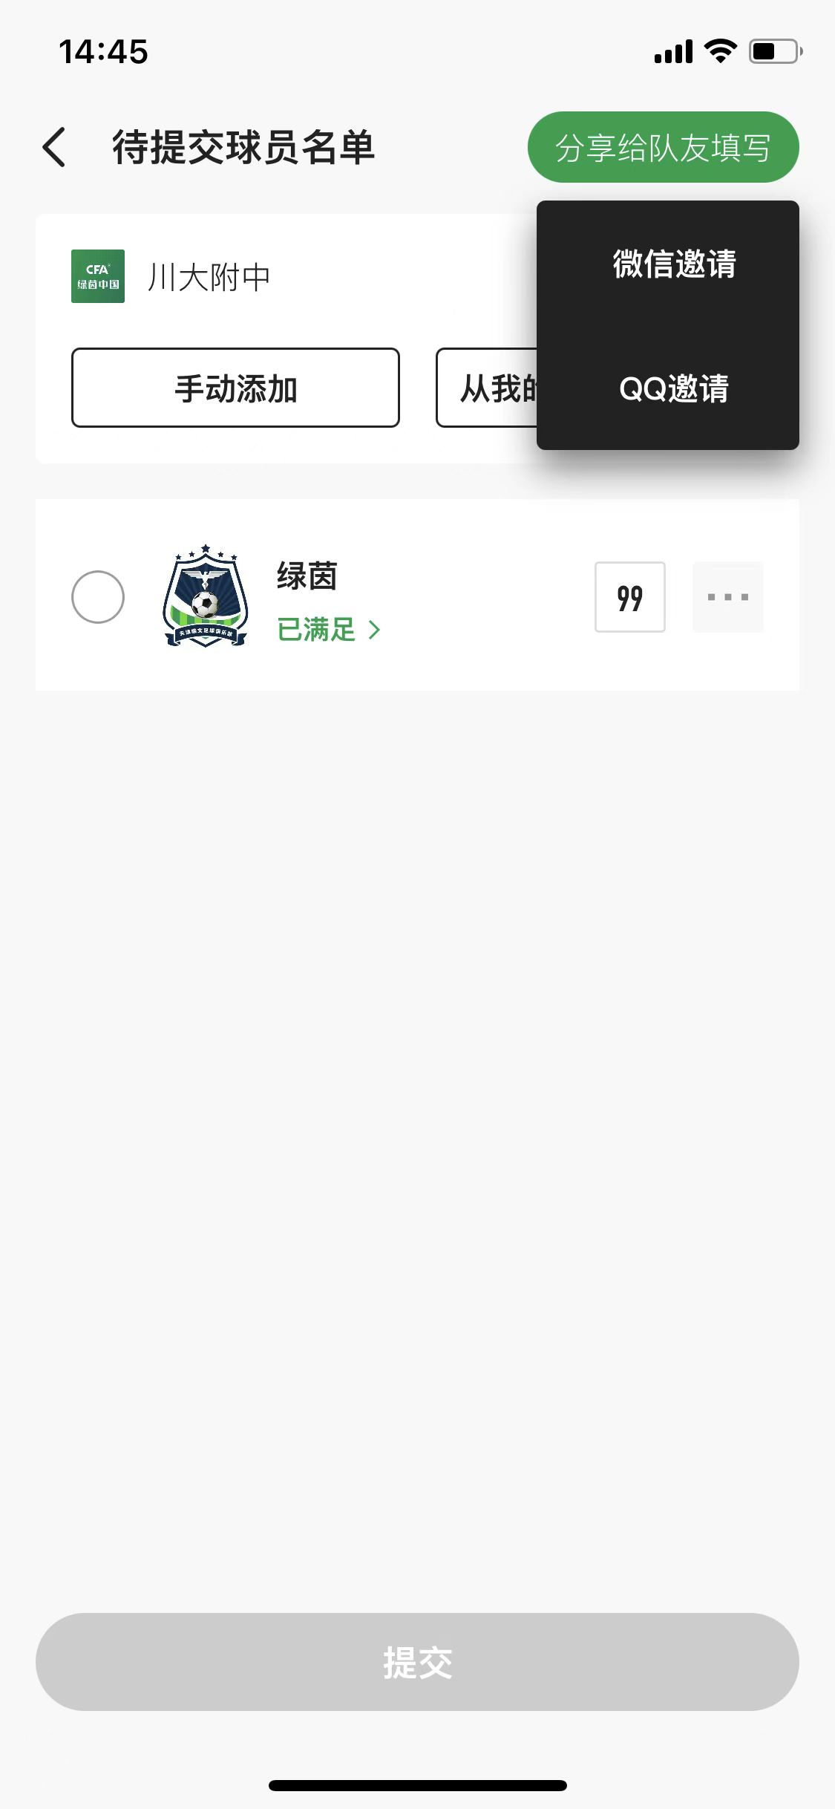
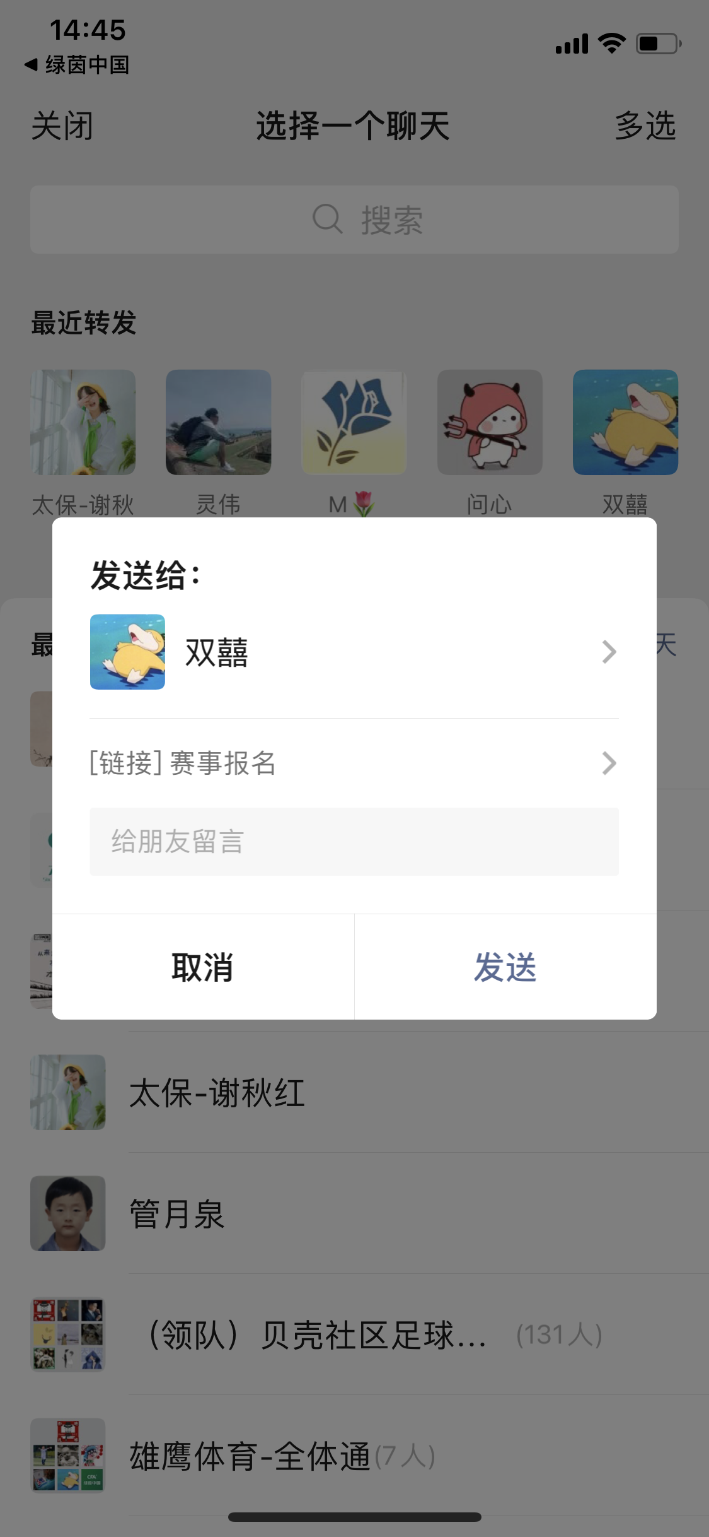
二
提交球员报名，将报名卡分享给球员，由球员自主填写报名信息

Slide 12
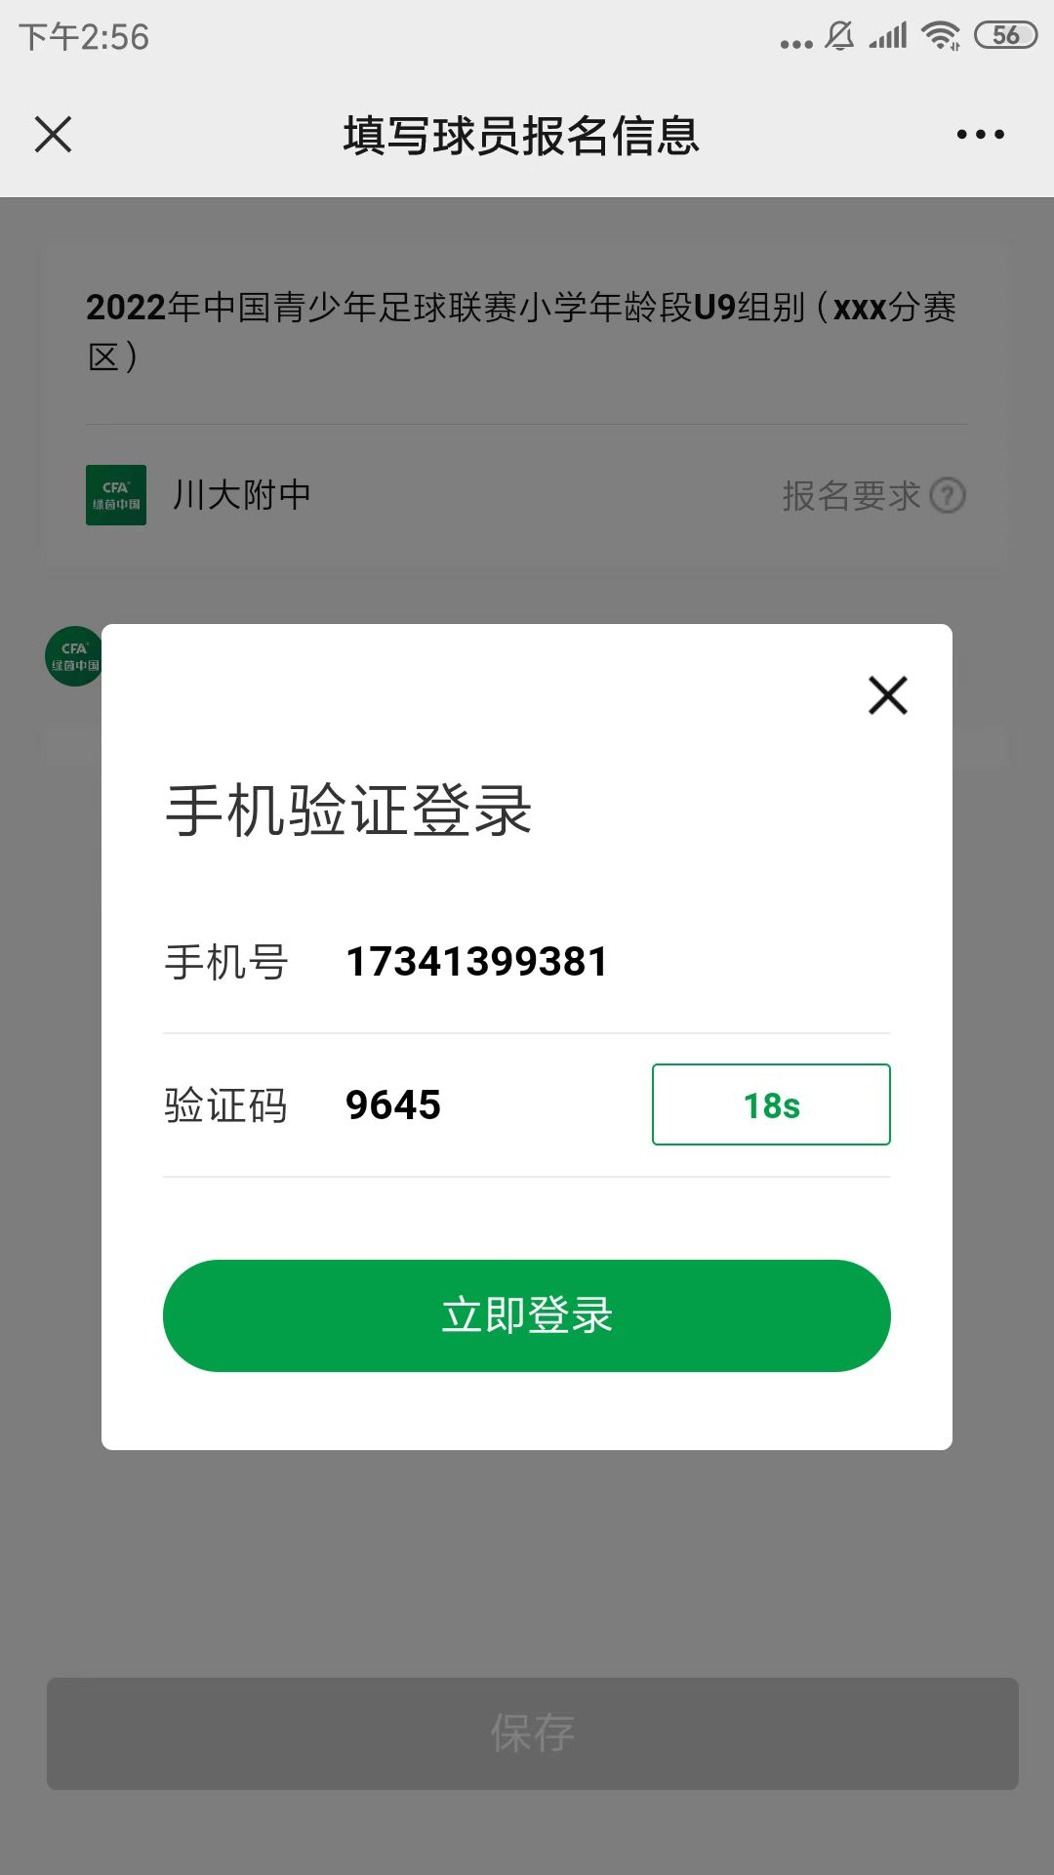
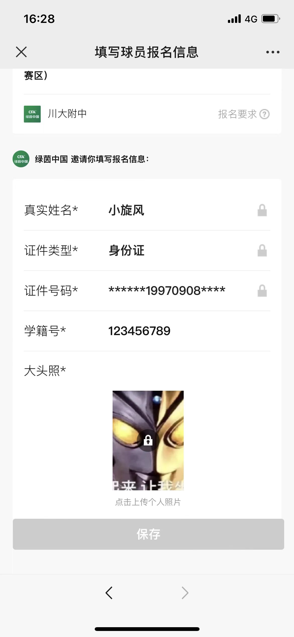
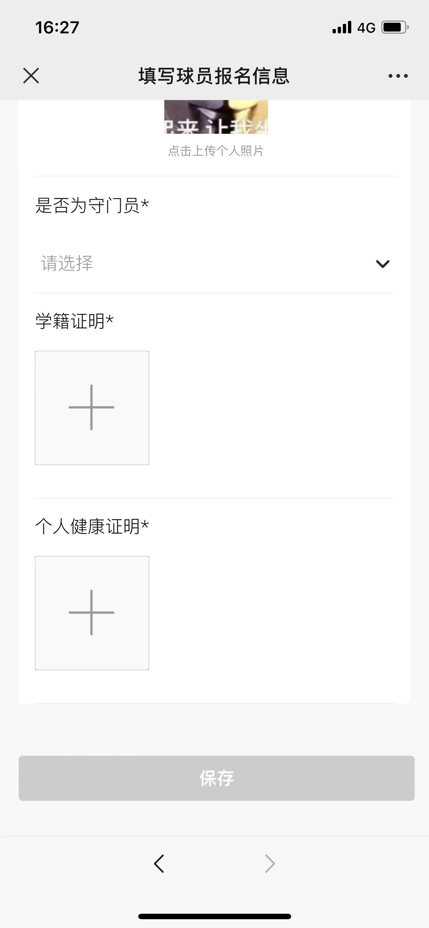
学籍照片
登录后按提示填写相关信息。
个人体检报告照片

Slide 13
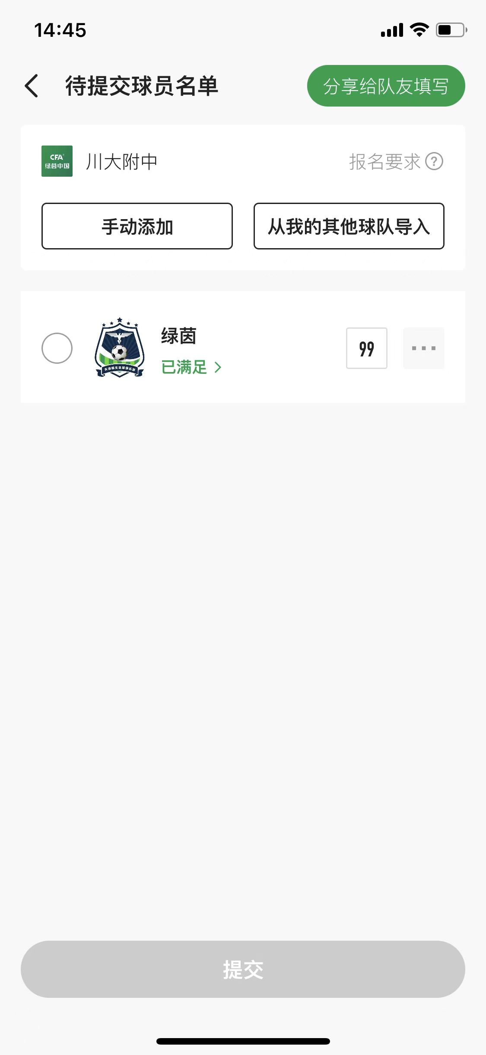
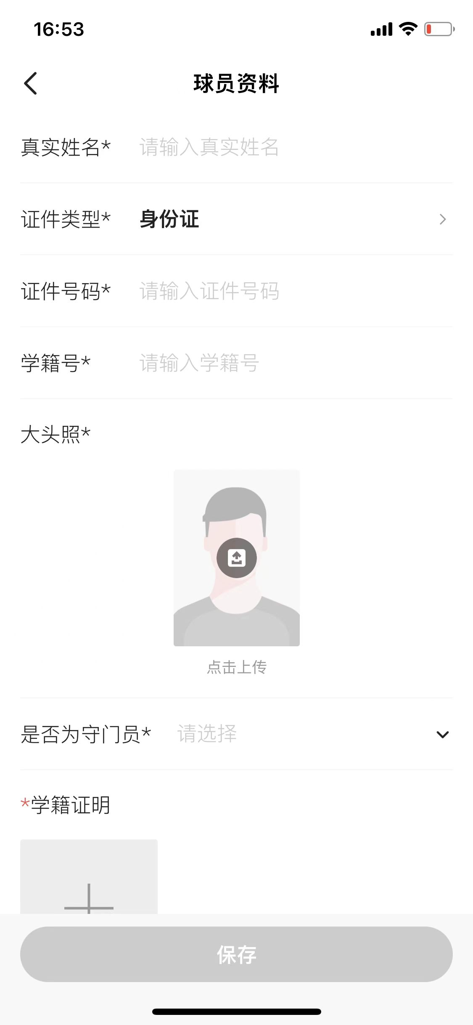
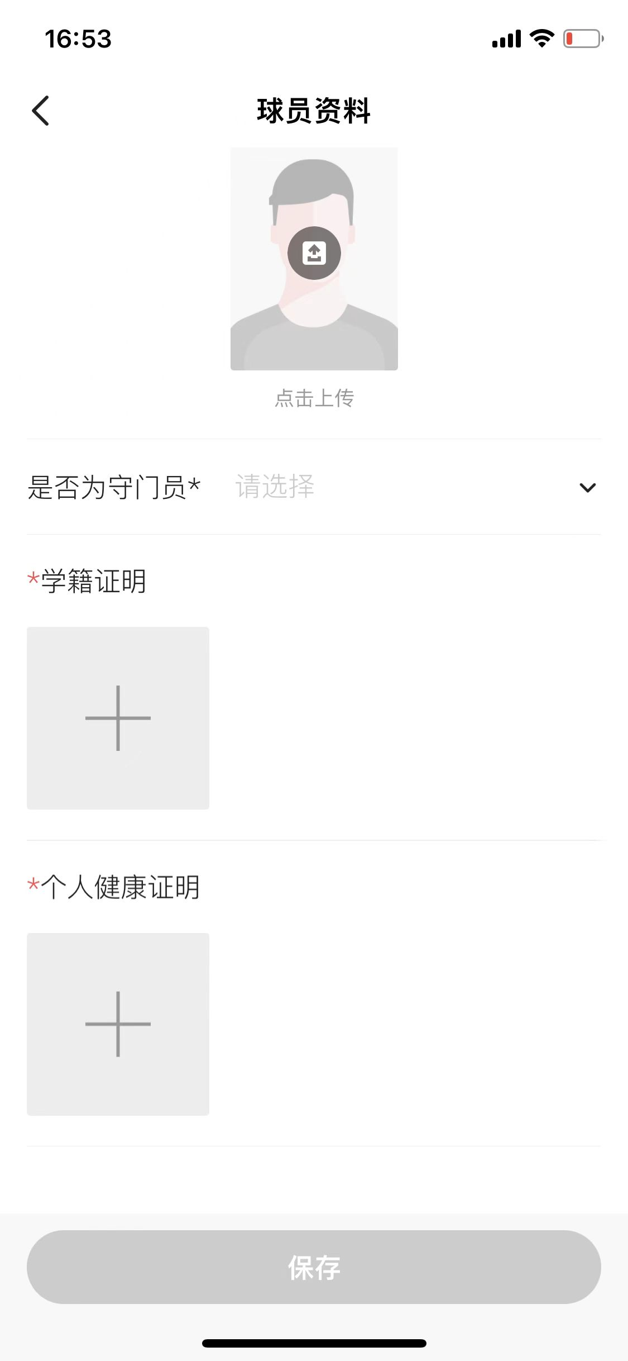
若不分享给球员自己填写报名信息，也可由球队管理人员手动添加球员的报名信息。点击【手动添加】后，填写相关信息。
学籍照片
个人体检报告照片

Slide 14
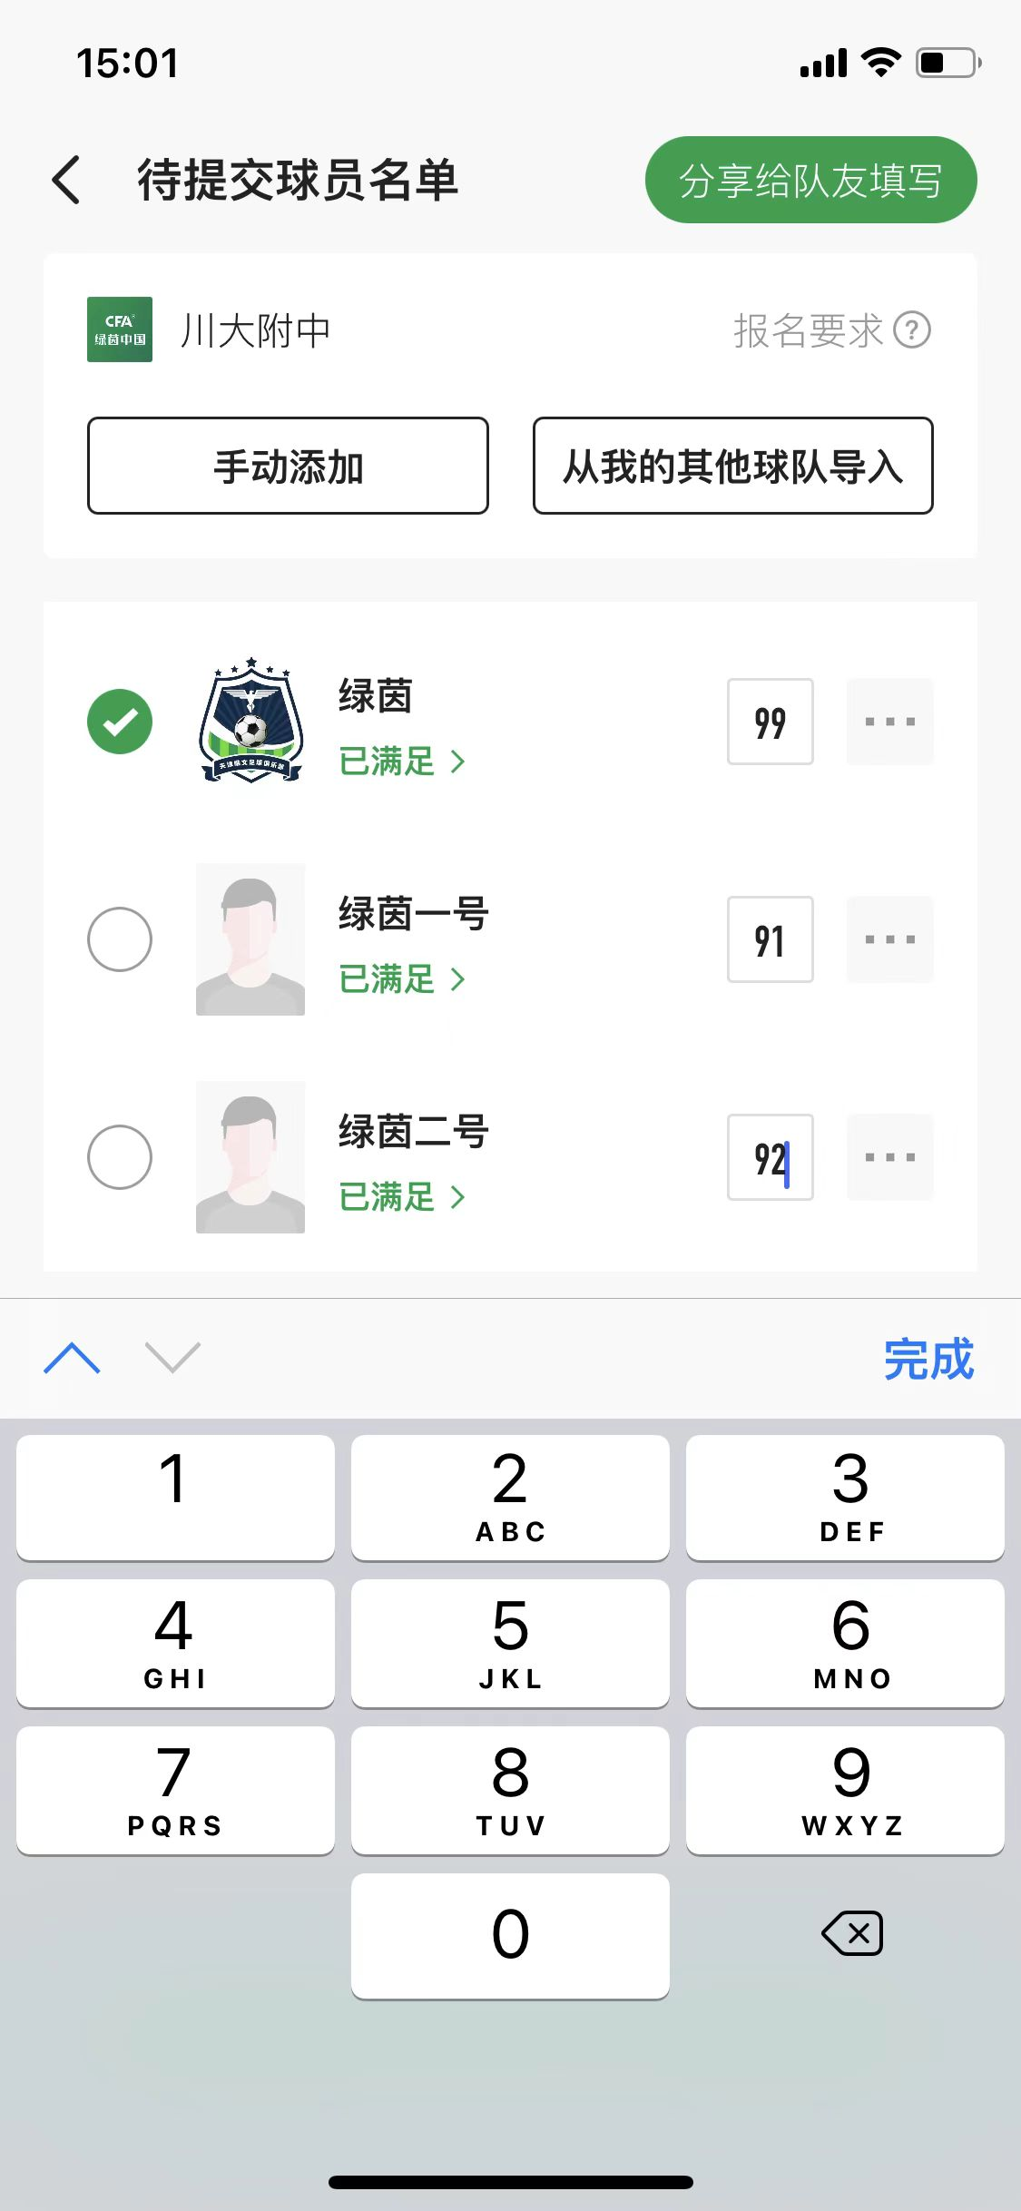
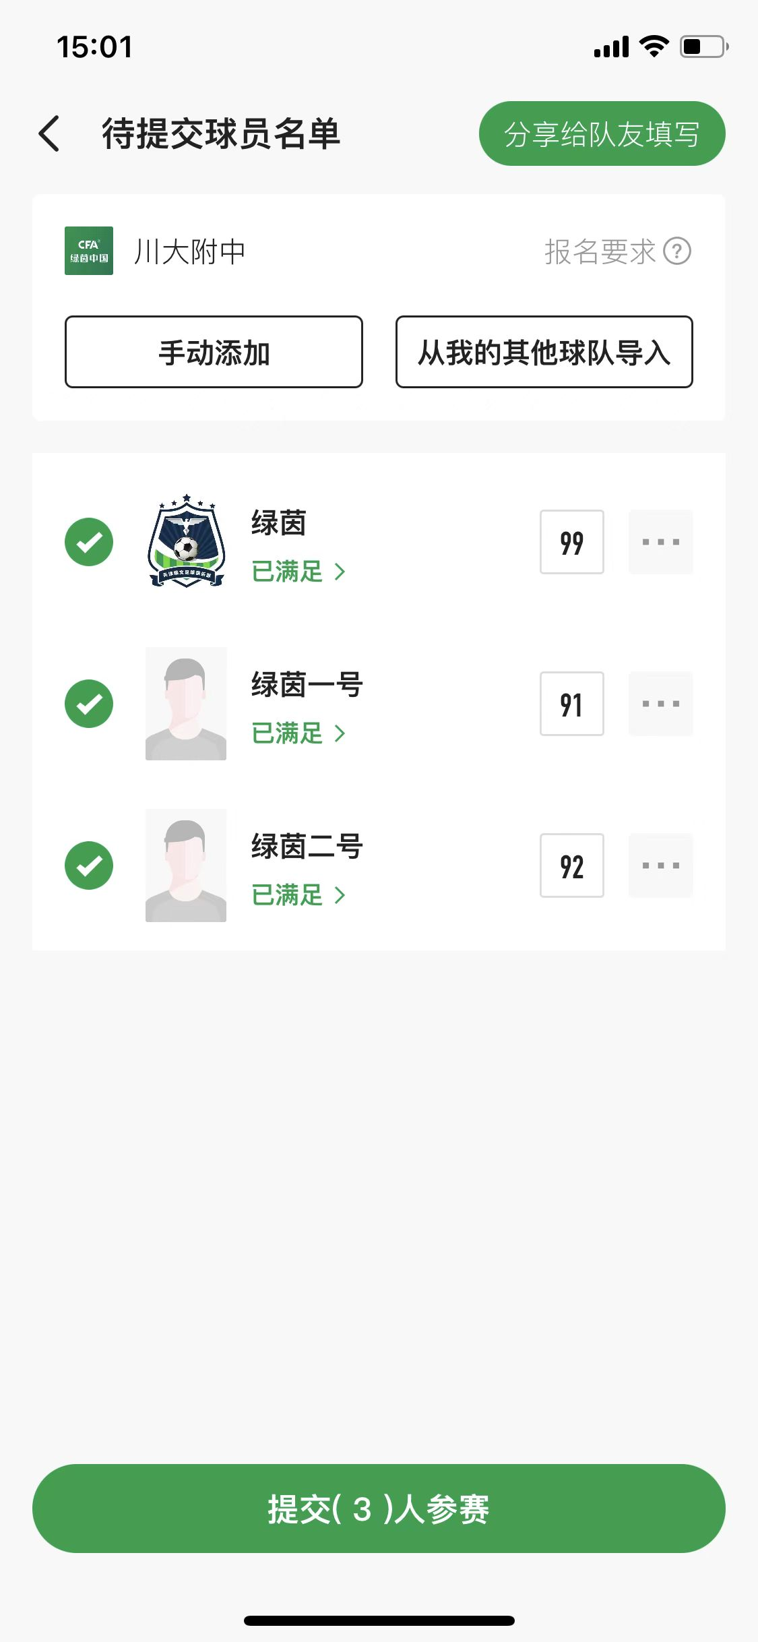
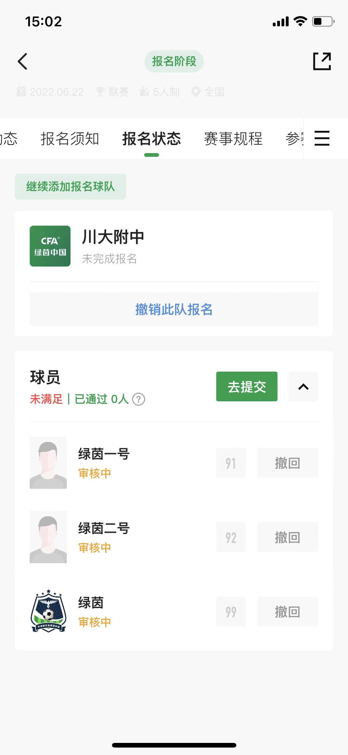
当报名人员信息填写完成后，会在名字下方提示【以满足】，勾选姓名后点击提交即可完成本次报名。

Slide 15
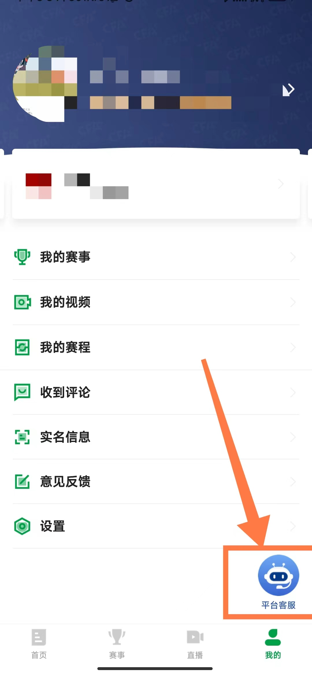
软件客服
人工客服：
17748763697（微信）
工作日：9:15-20:00
在软件内“我的”页面点击：平台客服。可查看软件使用方式

